Slide 1
实验三第一部分 动态内存分配器的实现
姚路路
2023.05.06

Slide 2
目录
内存分配器的基本流程
内存分配器的设计与实现
内存分配器的使用与测试
实验安排

Slide 3
目录
内存分配器的基本流程
内存分配器的设计与实现
内存分配器的使用与测试
实验安排

Slide 4
内存分配器流程
内存分配流程
Step 1：堆空间初始化，使用sbrk从内核申请5MB的空间，堆指针指向最低位置
Step 2：内存分配器初始化，堆空间中取4KB空间（堆指针向上增加4KB）加入到空闲链表
Step 3：用户调用mm_malloc函数申请request_size大小的内存
Step 4：搜索空闲链表是否有符合条件的块（first-fit or best-fit），如果成功找到，则转到Step 6
Step 5：没有符合条件的块，则内存分配器向堆空间申请max(4KB, request_size)大小的内存，做一次尝试合并（查看地址相邻的前后的块是否也是空闲的），加入空闲链表，并作为符合条件的块返回
Step 6：对符合条件的块作处理，若该块分配过request_size大小的内存后还剩余较多内存（大于MIN_BLK_SIZE），则需先分割出空闲部分，加入空闲链表，然后将分配出去的块从空闲链表移除

Slide 5
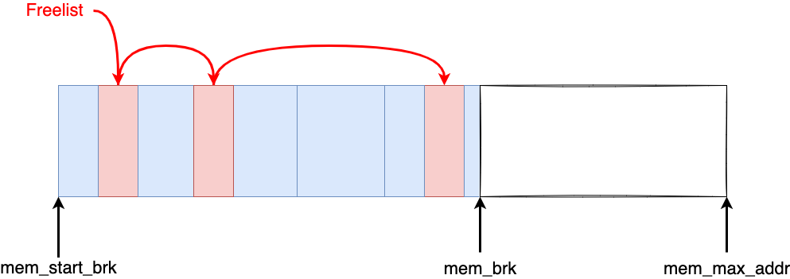


内存分配器流程
内存释放流程
Step 1：用户调用mm_free函数释放掉一块内存
Step 2：分配器定位到该块的位置，判断该块前后两个块的分配情况；若两个块都是已经分配的块，转Step 4
Step 3：将该块（即将被释放）与前后块中的空闲块进行合并，成为一个大的空闲块同时维护freelist相关元数据
Step 4：将空闲块加入到freelist

Slide 6
目录
内存分配器的基本流程
内存分配器的设计与实现
内存分配器的使用与测试
实验安排

Slide 7
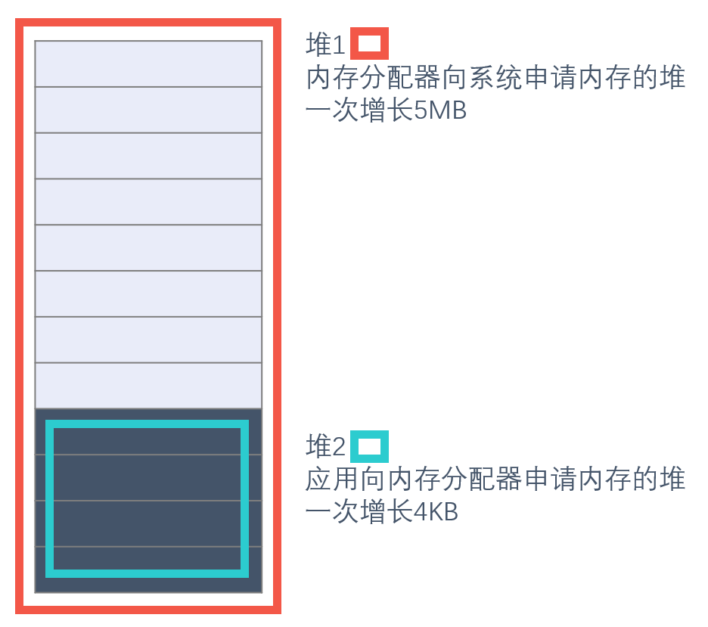
内存分配器的实现—向OS申请内存
内存分配器中相关模块设计（memlib.c）：
内部维护了2个堆
堆1负责调用sbrk向操作系统申请内存
堆2是当前真实使用的内存空间
已经划分为块
根据当前用户申请量进行动态增长（mem_sbrk）
若堆2的增长量超过目前堆1的上限，则触法堆1调用sbrk继续增长

Slide 8
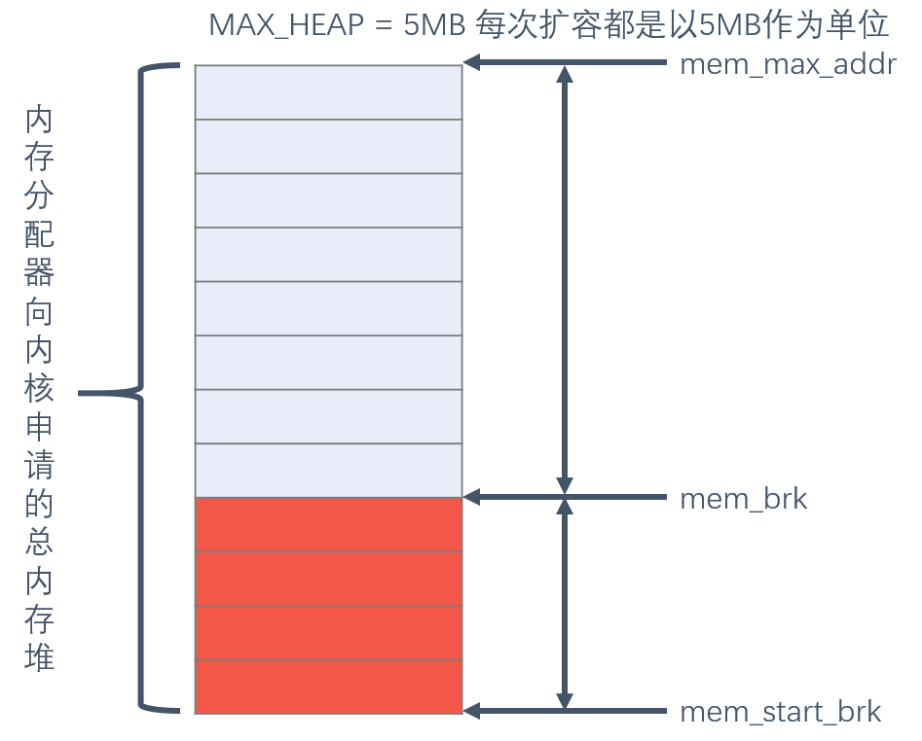
内存分配器的实现—向OS申请内存
相关变量
mem_start_brk 记录堆1和堆2的共同底部
mem_brk 记录堆2的顶部
mem_max_addr 记录堆1的顶部
需实验补充的内容：堆的初始化
mem_init()
通过系统调用sbrk初始化堆1大小为5MB，堆2为空
记录上述三个变量的信息

Slide 9
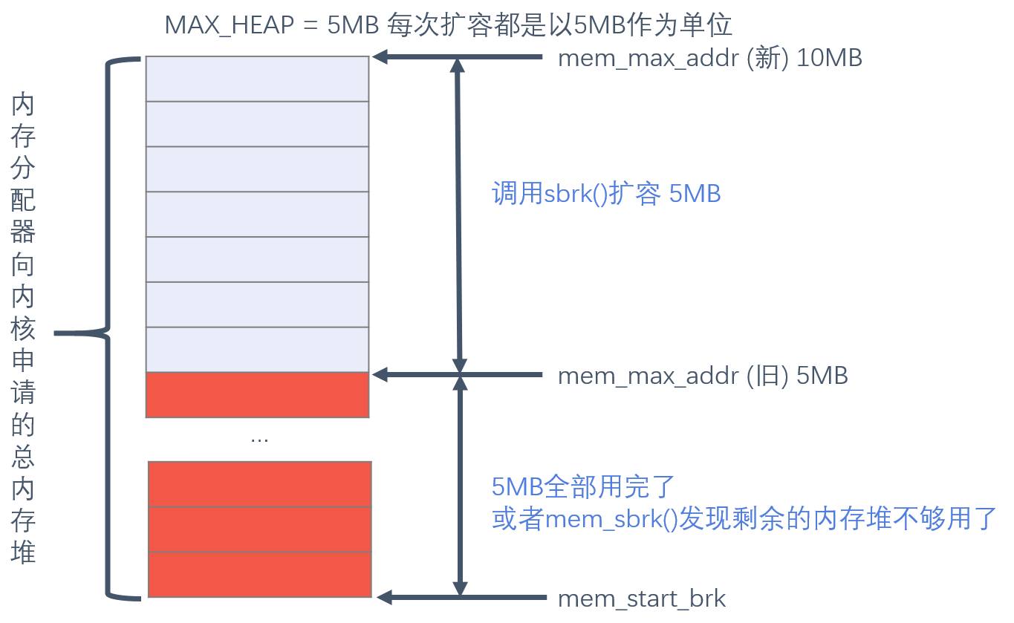
内存分配器的实现—向OS申请内存
需实验补充的内容：堆的扩容
mem_brk()
动态扩容堆2，实际上就是调节mem_brk指针
若调节后堆2范围超过堆1范围，则应当先调用sbrk扩容堆1，之后再扩容堆2

Slide 10
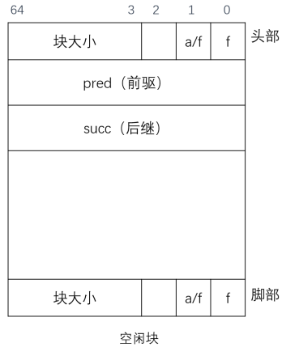
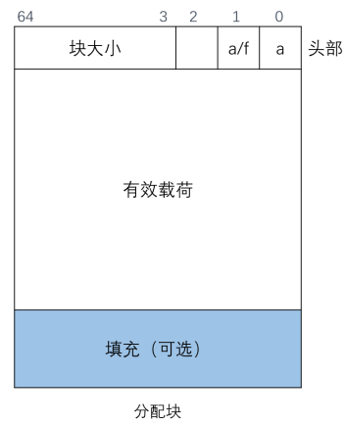
内存分配器的实现—空闲块管理
空闲链表管理空闲块
双向链表管理
每个空闲块中包含前驱prev和后继succ指针
空闲块搜索时只需搜索空闲链表
a/f表示当前块前面的邻居块是否分配（1表示分配，0表示未分配）
a表示该块是否分配，1表示已分配，0表示未分配
空闲块数据格式
分配块数据格式

Slide 11
内存分配器的实现—空闲链表管理
空闲链表freelist
代码中已经创建完成，链表中只包含空闲块
注：已分配块地址已经交给用户使用，无需分配器维护，需要释放时用户会向分配器提供需要释放块的地址
空闲链表的添加与删除
直接读 freelist，可得到链表中第一个空闲块地址
add_to_freelist ，可向freelist中加入一个新空闲块
delete_from_freelist ，可将该块从freelist中删除
实验注意事项
使用add_to_freelist/delete_from_freelist来维护空闲链表
mm.c中提供了若干宏定义操作块指针，需提前熟悉

Slide 12
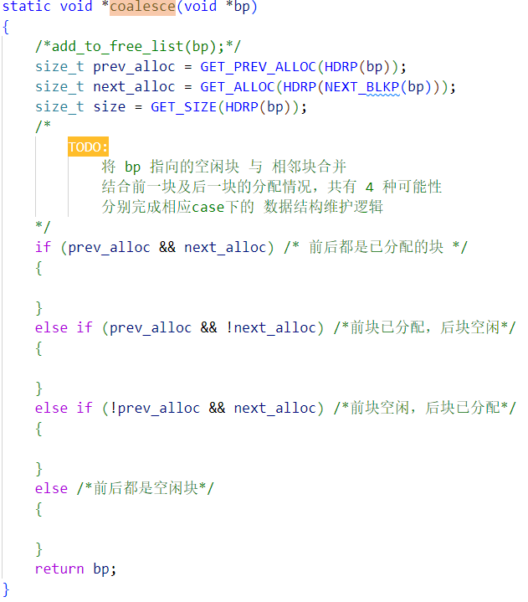
内存分配器的实现—空闲链表管理
空闲块的合并
代码补全mm.c中的coalesce函数，以将空闲块添加到空闲链表中，有如下四种情况：
情况1：前后块都已分配
情况2：前面的块已分配，后面的块空闲
情况3：前面的块空闲，后面的块已分配
情况4：前后块都空闲

Slide 13
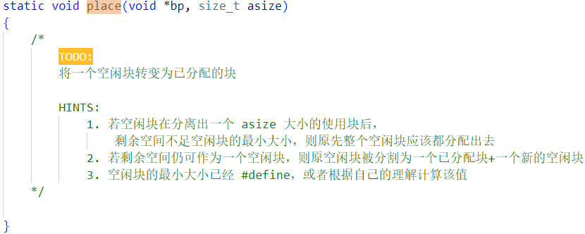
内存分配器的实现—空闲链表管理
空闲块的分配与转换
代码补全mm.c中的place函数
分配器找到空闲块后，place函数将空闲块格式改成分配块格式
空闲块大小大于用户请求的内存大小时，需要分割空闲块以避免内存浪费

Slide 14
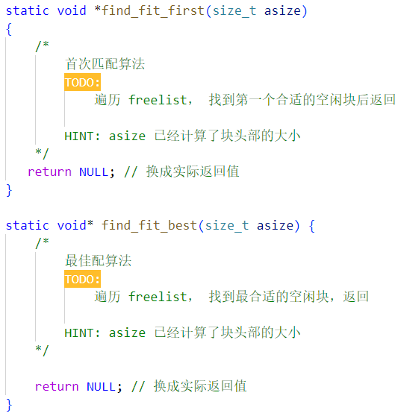
内存分配器的实现—适配算法的实现
首次适配
从头开始搜索空闲链表，找到第一个大小合适的空闲块后返回
需代码补全mm.c中的find_fit_first()函数
最佳适配
搜索整个空闲链表，满足返回需求的最小空闲块
需代码补全mm.c中的find_fit_best()函数

Slide 15
目录
内存分配器的基本流程
内存分配器的设计与实现
内存分配器的使用与测试
实验安排

Slide 16
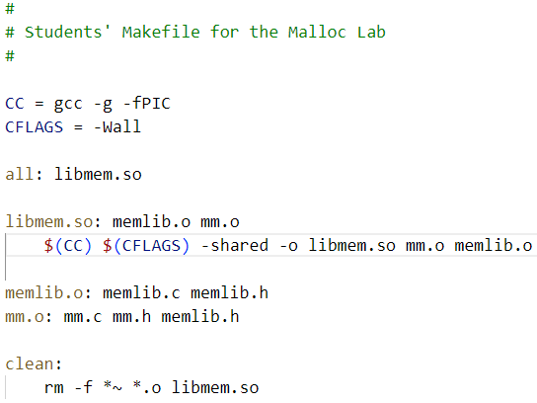
内存分配器的使用—编译
编译实现的内存分配器为动态链接库
Makefile文件在malloclab目录下，执行make命令即可

Slide 17
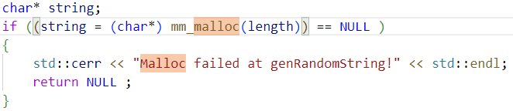
内存分配器的使用—使用
测试程序中引用头文件以使用mm_malloc()和mm_free()函数
测试程序中调用库函数mm_malloc
使用形式与使用malloc()/free()类似

Slide 18
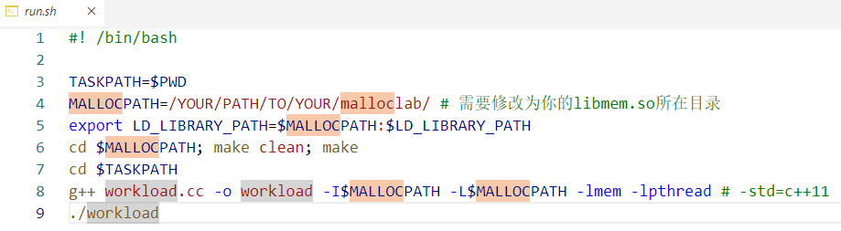
内存分配器的使用—使用
测试程序的编译
需指定链接库libmem.so及相关头文件所在路径
需要修改trace目录中run.sh中的MALLOCPATH的值，运行此脚本便可测试实现的内存分配器

Slide 19
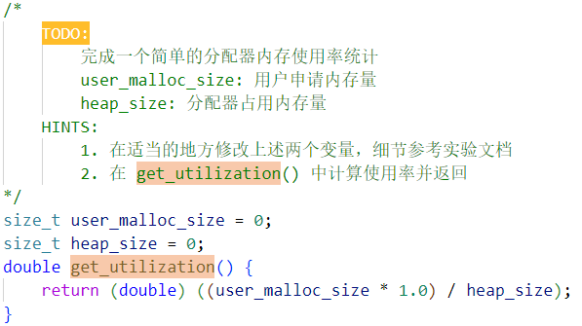
内存分配器的测试
内存利用率的计算
mm.c中预留了分配器所用的利用率计算关键变量及函数接口
size_t user_malloc_size：用户当前申请的内存量
size_t heap_size：分配器目前占用的内存量
get_utilization()：利用上述两个变量计算内存利用率
需补充的代码
内存分配过程中，实时修改user_malloc_size和heap_size两个变量的值，确保get_utilization()函数能够计算出正确的内存利用率

Slide 20
内存分配器的测试
任务完成提示
user_malloc_size变量的修改
可以在mm_malloc和mm_free时修改
mm_free 时只能拿到块指针信息，相应地只能读到整个块的size；为了降低难度，在 mm_malloc 时，若分配了一个比用户申请size更大的块（参考place函数），可以认为额外的空间也是用户申请的
已分配块头部占用的空间不应该算在 user_malloc_size 里
Heap_size变量的修改
heap_size实际上就是堆2的占用内存量
堆1调用系统调用 sbrk 后，只是增加了其虚拟地址的空间；
而根据操作系统按需调页的实现原理，堆1比堆2多出来的这部分虚拟地址所在虚拟页，还没有被实际映射到物理页，因此实际上也就没有占用物理内存；
堆2中的内存已经被划分为分配块/空闲块，且写入有信息。因此堆2中的内存全部都是实际占用的内存，把它作为 heap_size 是合理的

Slide 21
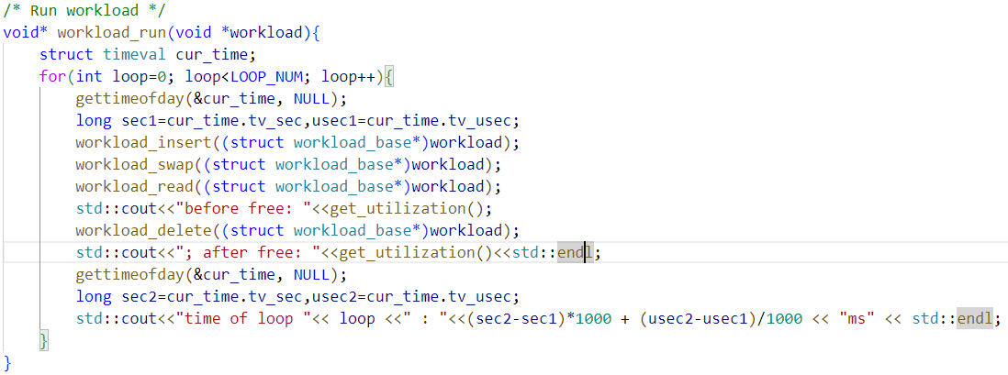
内存分配器的测试
时间相关测试
first_fit和best_fit两种算法的搜索时间性能存在较大差距
实验workload中仅对整次loop（包含内存分配，释放，以及排序等其它额外操作）的时间进行了统计，需要对workload的源码进行简单修改，对其中的内存申请部分时间进行单独统计（参考实验文档中的说明）

Slide 22
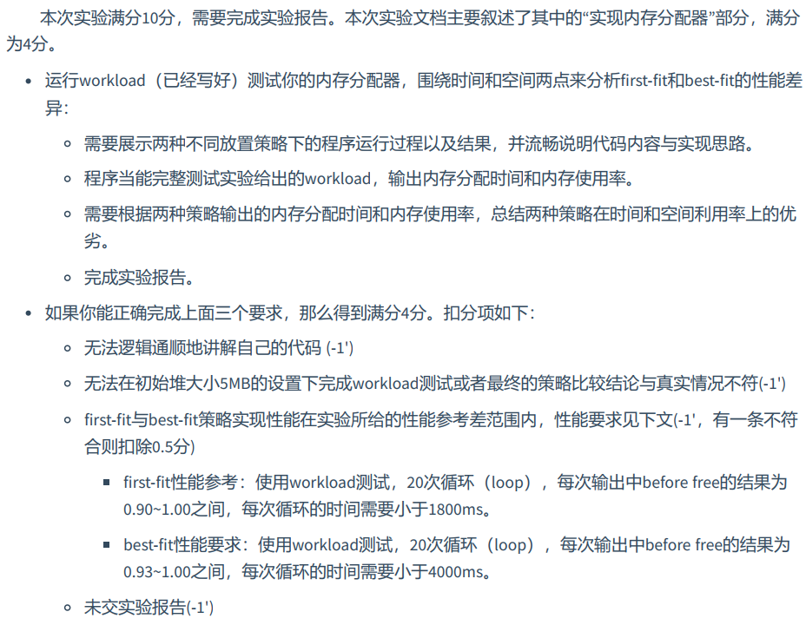
实验验收

Slide 23
实验安排
5.06早习题课，讲解实验第一部分
5.09晚实验课，讲解实验性能要求并检查实验第一部分
5.16晚实验课，讲解实验第二部分及检查
5.23晚实验课，检查实验
5.30晚实验课，讲解实验四及检查实验
5.30后为实验三补检查

Slide 24

实验三第一部分
动态内存分配器的实现
Thanks & QA!
May 06, 2023

